Slide 1
Самигуллина
Миляуша Габдуллазяновна учитель математики
Всероссийская научно-методическая конференция 10 ноября 2013 - 30 января 2014 "Педагогическая технология и мастерство учителя"
Презентация
к уроку геометрии по теме:
«Свойства равнобедренного треугольника»
(по учебнику Л.С. Атанасяна и др. для 7класса)
Электронное периодическое издание НАУКОГРАД
Ноябрь 2013 – февраль 2014

Slide 2
На каком из рисунков показана медиана, биссектриса или высота треугольника, ответ обоснуйте
1рис. 2рис. 3рис.
А М Р
L
L
E
В С N K Q R
BE-медиана
NL-биссектриса
QL-высота

Slide 3

Какой из следующих элементов треугольника: медиана, биссектриса или высота- может не лежать внутри треугольника?
Ответ: 2 высоты тупоугольного треугольника
не лежат внутри треугольника
Практическое задание
Начертите отрезок, являющийся общей высотой для всех треугольников изображенных на рисунке
А
С
В
Н
Е

Slide 4
Свойства равнобедренного треугольника

Slide 5
Треугольник две стороны которого равны называется равнобедренным. Равные стороны называются боковыми сторонами, а третья сторона –основанием равнобедренного треугольника
А
∆ АВС- равнобедренный
АВ=АС- боковые стороны,
ВС-основание,
угол А - угол при вершине,
углы В, С –углы при основании равнобедренного треугольника
В
С

Slide 6

ТЕОРЕМА:
В равнобедренном треугольнике углы при основании равны
Дано: ∆ АВС- равнобедренный
АВ=АС- боковые стороны
Доказать:
В= С –углы при основании
А
1 2
В
С
К
Доказательство: Проведем биссектрису АК, тогда 1= 2
Рассмотрим ∆АВК и ∆АСК: 1)АВ=АС; 2)АК-общая; 3) 1= 2;
По первому признаку равенства треугольников ∆АВК = ∆АСК
Тогда В= С

Slide 7
А
Так как ∆АВК = ∆АСК:
ВК=КС, следовательно
точка К-середина ВС и
АК-медиана
Смежные углы АКВ=АКС=90º, следовательно АК┴ВС,
АК- высота
1 2
В
С
К
ТЕОРЕМА: В равнобедренном треугольнике биссектриса, проведенная к основанию, является медианой и высотой
АК- биссектриса, медиана и высота равнобедренного ∆АВС

Slide 8
Треугольник, все стороны которого равны называется равносторонним
АВ=ВС=АС
А
В
С

Slide 9
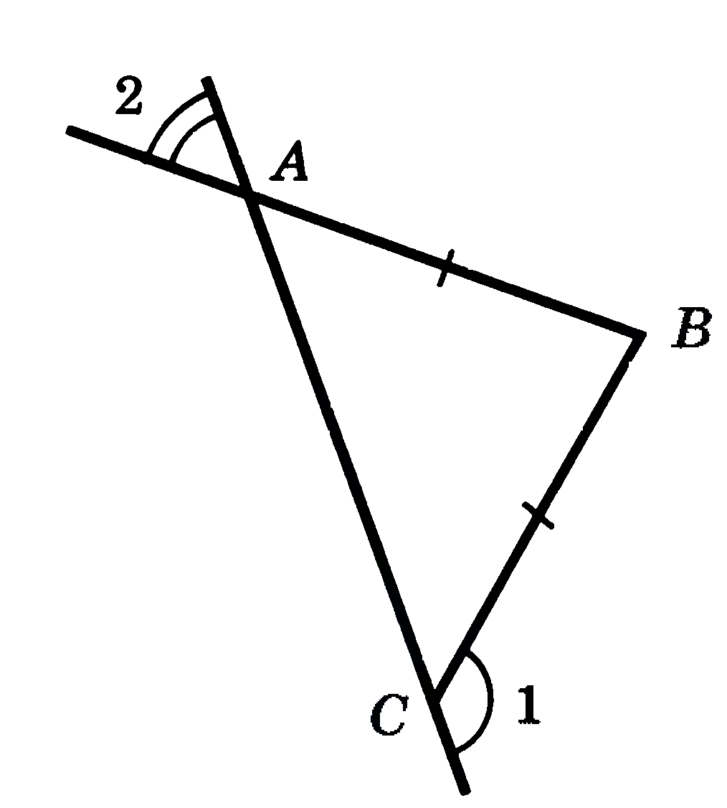
Задача №112, стр.37
Дано: АВ=ВС
1=130º
Найти: 2

Slide 10
Ответьте на вопросы:
Каждая ли биссектриса равнобедренного треугольника является высотой и медианой?
Могут ли все углы треугольника иметь разные величины, если две его стороны равны?
Верно ли утверждение: медиана равнобедренного треугольника проведенная к основанию делит его на два равных треугольника?

Slide 11
Задание на закрепление
В центре листа тетради сделайте квадратик, напишите внутри термин «Равнобедренный треугольник». Разделите остальную часть листа на 4 части, подпишите как показано на рисунке и заполните их.
Обязательные характеристики
Необязательные характеристики
Равнобедренный
треугольник
Примеры
(рисунки)
Контр
примеры

Slide 12
Поменяйтесь с соседом по парте тетрадями и проверьте правильность ответов, обсудите спорные моменты
Возможный
вариант ответа

Slide 13
Обязательные характеристики
Необязательные характеристики
Две стороны равны
2 угла при основании равны
Биссектриса проведенная к основанию является медианой и
биссектрисой
Имеет 3 вершины
Имеет 3 стороны
Имеет 3 угла
Равнобедренный
треугольник
Примеры
(рисунки)
Контр примеры
3 см 3см
5см
3 см 4см
6см
55º
65º 60º
40º 40º

Slide 14
Домашнее задание:
параграф 18, вопросы 10-13,
задача №117

Slide 15
Презентацию разработала:
Самигуллина Миляуша Габдуллазяновна
учитель математики МБОУ «СОШ №175» Советского района г.Казани
Список использованной литературы:
«Геометрия 7-9», учебник, Атанасян Л.С. и др.М.: Просвещение,2010
«Сборник заданий для тематического и итогового контроля знаний. Геометрия 7кл.» , Ершова А.П.,М.: Илекса,2013
«Универсальные поурочные разработки по геометрии», Н.Ф. Гаврилова, М.:Вако,2010

